Slide 1
Народный праздник
«ПОСИДЕЛКИ»
Автор: Горбунова Ирина Юрьевна.
Воспитатель высшей квалификационной категории

Slide 2
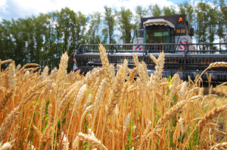
Весна и лето у русского народа были горячей порой – нужно было вырастить урожай. Осенью же тяжелая работа сменялась отдыхом.

Slide 3
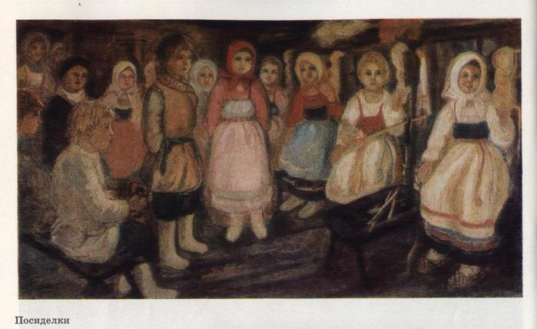
В. Даль писал о посиделках:
«Сбор крестьянской молодёжи по осенним и зимним ночам, под видом рукоделья, пряжи, а более для россказней, забав и песен».

Slide 4
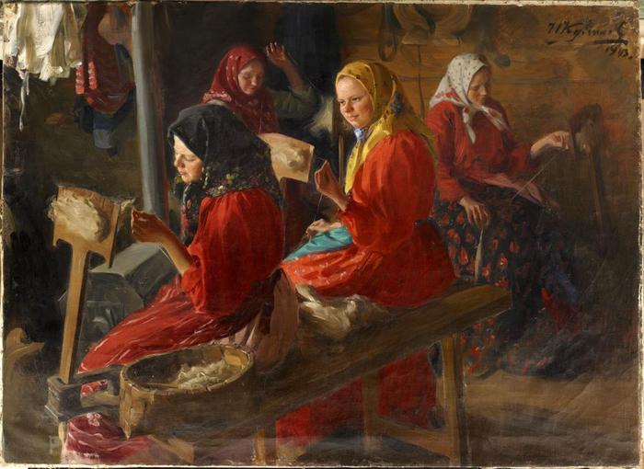
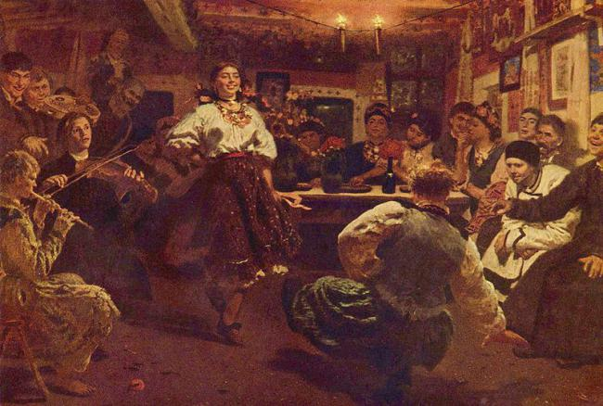
Тем не менее, на обычных посиделках, которые устраивались в будний день, в основном только работали, а вот по праздникам устраивались игры и танцы.

Slide 5
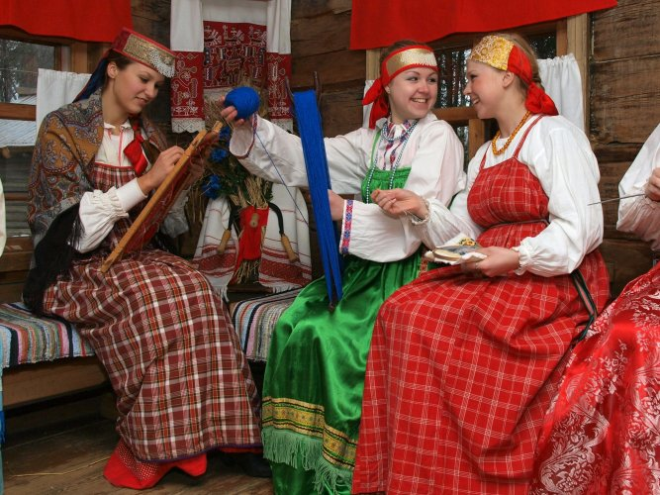
Приходили на посиделки только незамужние девушки и холостые парни. Женатому человеку появляться на посиделках было уже неприлично. Есть русская пословица: «Женатого с посиделок веретеном гонят».

Slide 6
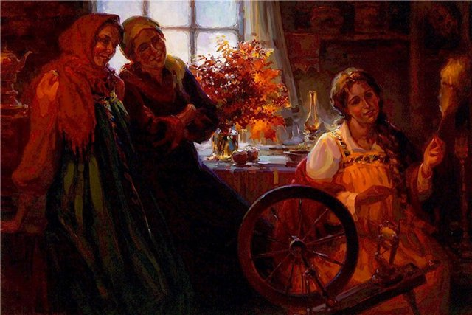
Посиделочное время обычно делилось на две части: рабочее и праздное. Рабочее время проходило в девичьем составе. Девушки пряли, вязали, шили, тихо разговаривая друг с другом, пели протяжные песни.

Slide 7
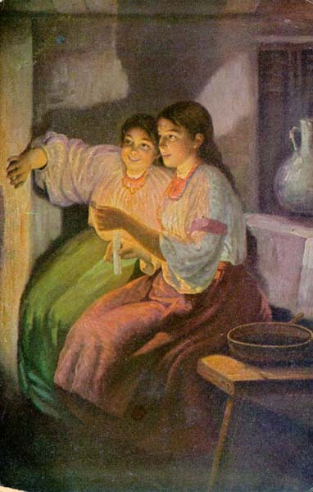
Одним из важных дел на посиделках был сбор приданого. По существу мама начинала копить приданое с рождения дочери, потихоньку откладывая отрезы ткани на сарафаны, платки, полотенца. Называлось это «нагнетать сундук». А с 10-15 лет девочки сами начинали шить себе
одеждуи готовить приданое. И этой
работой занимались постоянно, в том
числе и на посиделках.

Slide 8
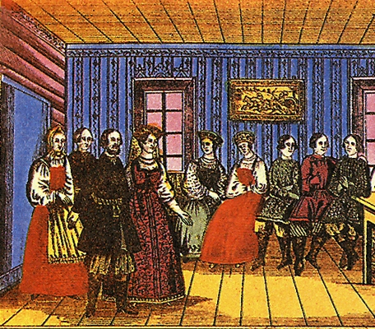
Праздная часть посиделок начиналась с появления парней. Их приход обычно ритуально обставлялся. Парням полагалось входить в избу гурьбой, останавливаться у порога и, сняв шапки, кланяться низким поклоном девушкам, приветствуя их: "Здравствуйте, красные девушки!" или "Посиделке Вашей, лебедит белые!". Девушки должны были встать с лавок, отдать поклон: "Здравствуйте, молодцы хорошие!", "Бог на посиделку!".

Slide 9
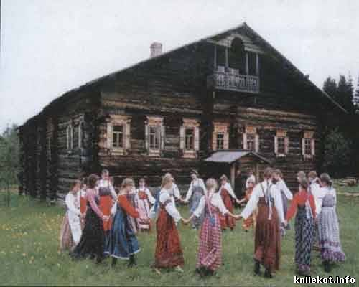
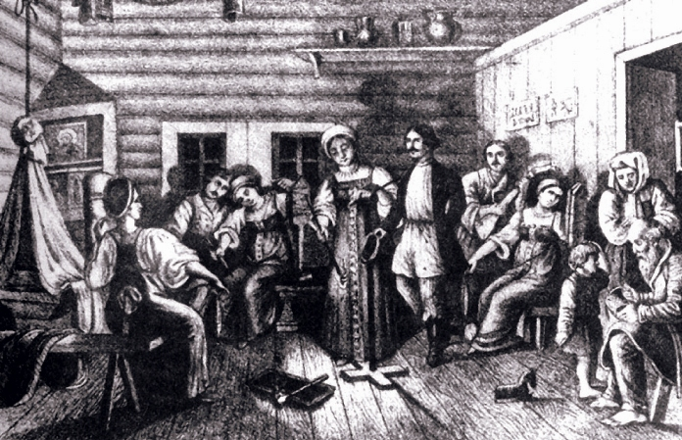
На посиделках молодежь водила хороводы, занималась различными спокойными играми.

Slide 10
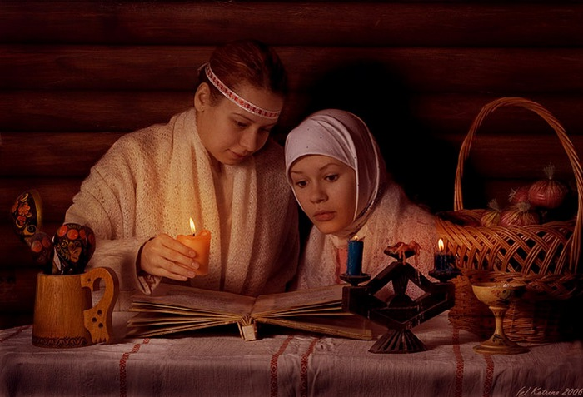
Любили на посиделках и делиться секретами, рассказывать сказки, страшные истории про нечистую силу, чудеса. Когда кто-нибудь из парней неожиданно задувал лучину или свечу на самом захватывающем месте, девушки поднимали визг.

Slide 11
СПАСИБО
ЗА
ВНИМАНИЕ!

Slide 12
Фото с сайтов
http://www.apatitylibr.ru/index.php/2011-11-02-12-36-44
http://misanec.ru/2014/07/30/fotopodborka-uborochnaya-strada/

